Slide 1
Geweldloze Communicatie
Hoe bewuste communicatie het leven verrijkt

Slide 2
Even voorstellen
Joukje Garretsen
Huisarts n.p., SCEN arts
Coach / supervisor voor Medici (CvM), intervisor
Accreditatiemedewerker bij ZEL
Ik ben onafhankelijk en word niet beïnvloed door anderen

Slide 3
Waarom eigenlijk ‘geweldloze’ communicatie?
Om bevredigende relaties te ontwikkelen
Om onze behoeften te vervullen
Om onze manier van omgaan met conflicten te veranderen
Om kwetsende communicatie te kunnen veranderen, ombuigen of zelfs voorkomen.

Slide 4
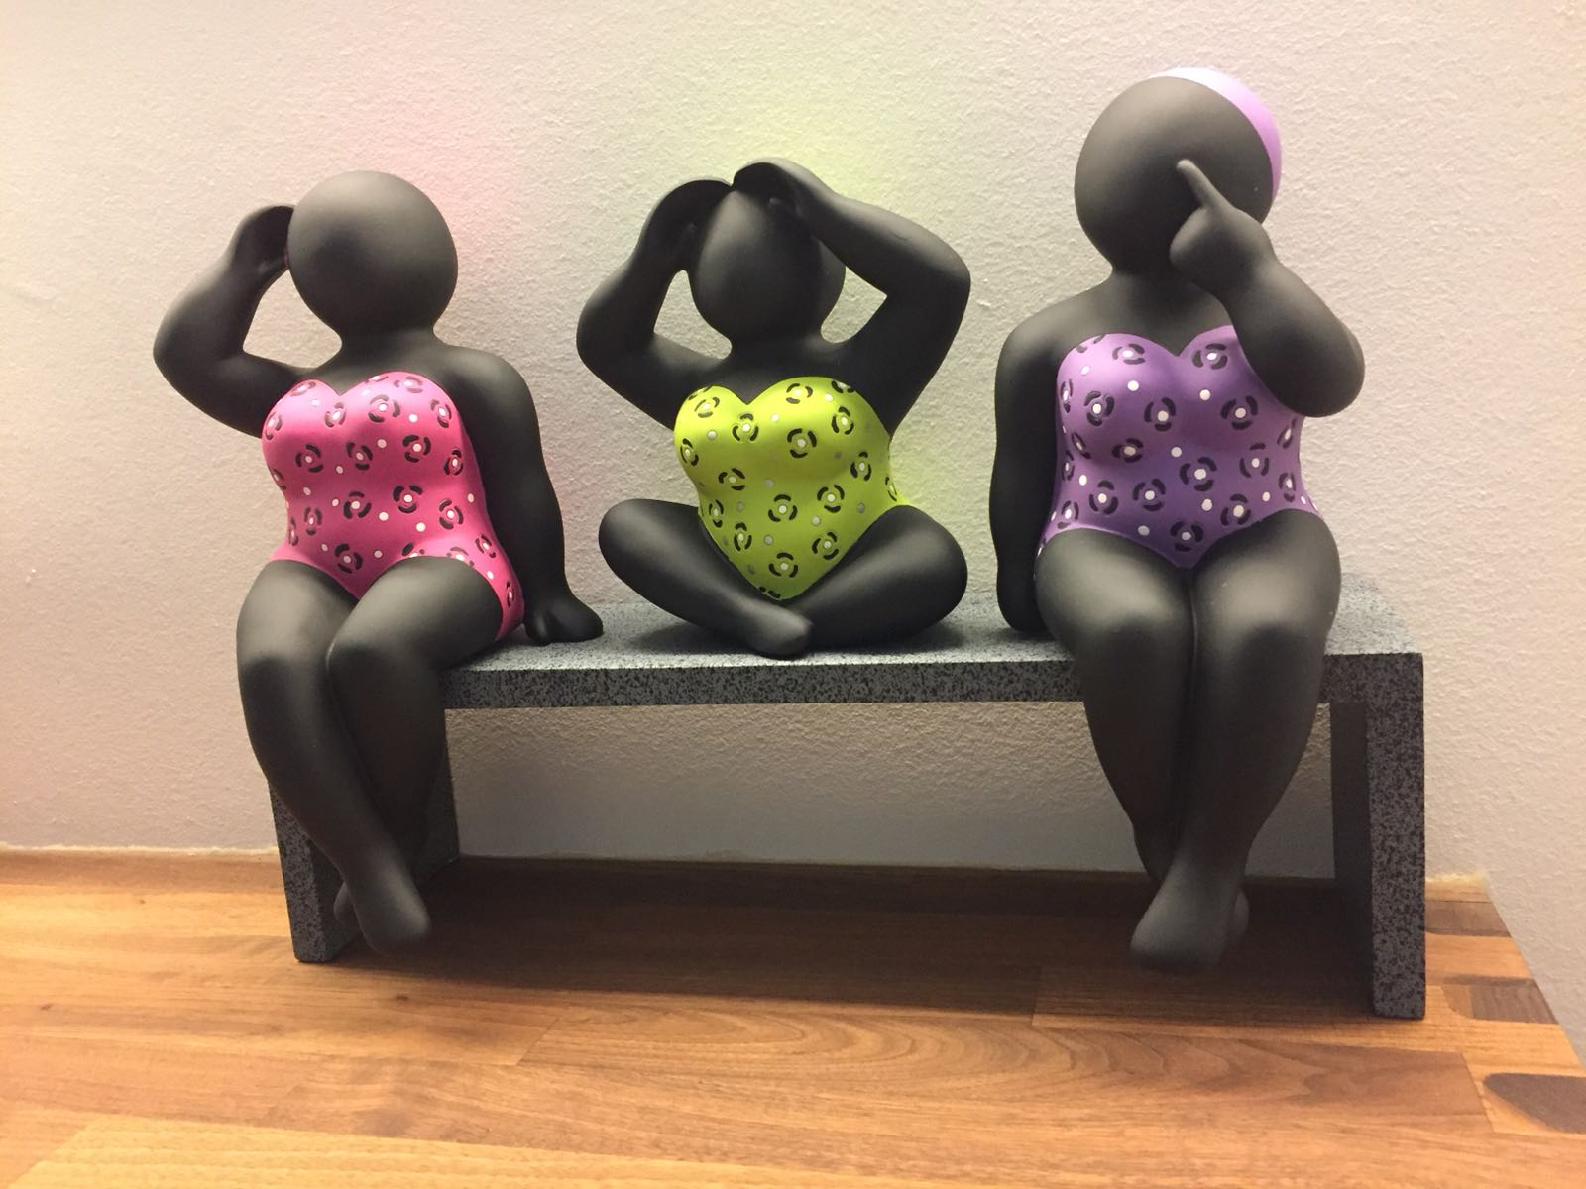
Horen, zien en zwijgen….

Slide 5
Wat gaan we vanavond doen?
We gaan ons beseffen dat communiceren een kunst is
We gaan elkaar op een respectvolle manier (positieve) feedback geven
We gaan onderzoeken hoe we gewoonlijk zelf communice(e)r(d)en.
Dan gaan we kijken naar wat al goed gaat en naar wat (nog) beter kan
Beseffen dat we allemaal mensen zijn die simpelweg gelukkig willen zijn.

Slide 6
Redenen om geen feedback te geven
Roept u maar……

Slide 7
Communicatie begint met luisteren. (HOREN)
We kennen verschillende (4) luisterniveau’s: | 1. Cosmetisch luisteren, doen alsof, echter met gedachten elders. | 2. Luisteren op gespreksniveau: betrokken bij luisteren, praten en denken. | 3. Actief luisteren: helemaal geconcentreerd zijn, feiten onthouden en aandacht erbij houden. | 4. Diep luisteren: je helemaal richten op een ander, je in de ander kunnen verplaatsen.
 | Nauwelijks of niet waarnemen | Gedeelten waarnemen | Veel waarnemen | Maximaal waarnemen

Slide 8
Kennismaking met luisteren
Oefening in tweetallen.
De een vertelt in 3 minuten wat hem / haar bezighoudt en de ander observeert / luistert. ( dus niet praten, wel non verbaal, knikken, hummen)
Wat zie en hoor je als luisteraar? Wat merkte je op als verteller?
Schrijf dat op
Wissel daarna van rol
En bespreek 3 minuten met elkaar wat je ervaren, gezien en gehoord hebt.

Slide 9
Wat wil je delen met de groep?
Hoe was het om te praten en iemand tegenover je te hebben die alleen maar naar je luistert?
Hoe voelde dat?
En hoe was het om te luisteren en bij de ander te blijven?
Lukte het om je in de ander te verplaatsen?
Covey: ‘Most of us do not listen to understand, but to react’

Slide 10
Afkortingen die hierbij passen zijn
LSD: Luisteren Samenvatten Doorvragen
NIVEA: Niet Invullen Voor Een Ander
ANNA: Altijd Navragen, Nooit Aannemen
Laat OMA (Oordeel Mening Advies) liever thuis

Slide 11
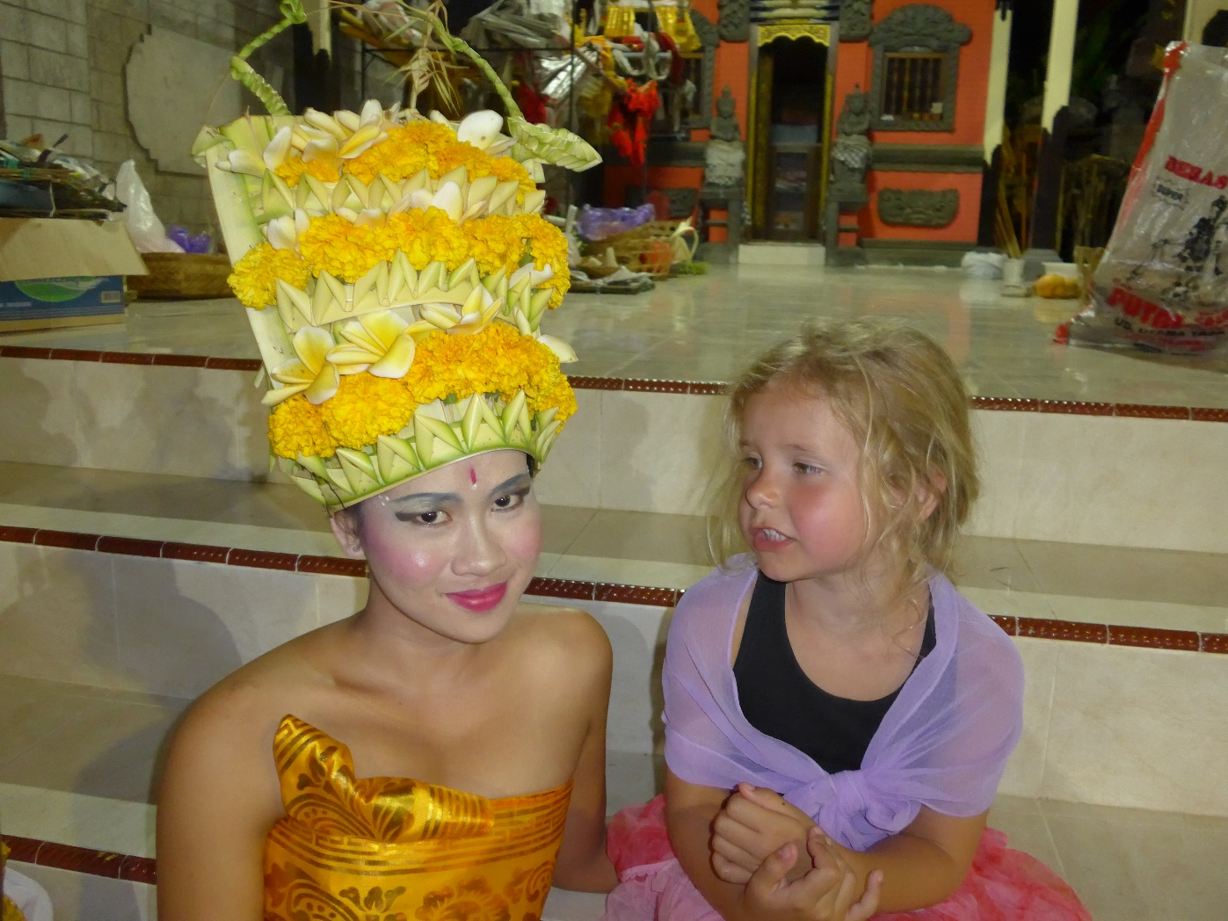
(ZIEN). Wat zien we eigenlijk?? En.. zien we allemaal hetzelfde?

Slide 12
Communicatie die mededogen blokkeert
Moralistisch oordelen
Vergelijkingen maken
Andere vormen:
Door anderen te analyseren drukken we in wezen onze eigen behoeften en waarden uit.
Het classificeren en veroordelen van mensen draagt bij tot geweld.
Wanneer we iets ‘vinden’ is het goed om op te passen.
Vergelijkingen zijn een vorm van oordelen
How to make yourself miserable
Ontkennen van verantwoordelijkheid
Taalgebruik, ‘moeten’.
We kunnen mensen niet naar onze hand zetten.

Slide 13
Geweldloze communicatie. (naar het model van Marshall B. Rosenberg in 4 stappen) WAARNEMING; veroorzaakt >>>>> GEVOEL; dit duidt op >>>>> BEHOEFTE; en daaruit ontstaat een >>>>> VERZOEK!

Slide 14
lemniscaat

Slide 15
Stap 1: Waarnemen zonder oordeel
Waarneming. Een zintuiglijke prikkel/ beleving, dus dat wat we horen, zien, ruiken, proeven of voelen
Waarnemen zonder oordeel is de hoogste vorm van menselijke intelligentie ( Krishnamurti / Indiase filosoof)
Achter elk oordeel of agressiviteit ligt een onvervulde behoefte.
(valkuil): een waarneming toch vermengen met een oordeel
(er iets van ‘vinden’)

Slide 16
Waarneming of oordeel?
Hij luistert nooit naar mij
Die dokter heeft altijd commentaar wanneer hij een visite moet doen
Marianne heeft die kast mooi opgeruimd
Ik zie dat je de vuile was niet in de wasmand doet
Praten over iemand die er niet bij is, is meestal niet echt handig. De kans op een oordeel over die persoon is dan groot.

Slide 17
Stap 2: Gevoelens waarnemen.
HOE WE ONS VOELEN BIJ WAT WE WAARNEMEN
Wat anderen doen kan wel de aanleiding zijn….maar is nooit de oorzaak van onze gevoelens!
Gevoelens: spanning of ontspanning in ons lijf die gestimuleerd wordt door iets binnen of buiten onszelf in het hier en nu.
(proces): Bewust zijn en uiten van eigen gevoelens. Verwoorden hoe we ons voelen bij wat we waarnemen.
(valkuil): (quasi)gevoelens, gedachten

Slide 18
Gevoelens herkennen en uiten
Maak onderscheid tussen gevoelens en gedachten.
Basisgevoelens zijn 4 B’s: Boos, Bang, Blij, Bedroefd
Woorden als / zoals / alsof, het woord dat ( ik heb het gevoel dat) gevolgd door ik, je……, persoonsnamen (Annnelies) zijn gedachten en geen gevoelens.
Gevoelens uiten: ik ben verdrietig, bang etc. Echter: ik voel me niet begrepen is weer een gedachte (en geen gevoel).

Slide 19
Stap 3: Behoeften en verlangens
ALS WIJ ONZE BEHOEFTEN NIET OP WAARDE SCHATTEN….. ZULLEN ANDEREN DAT OOK NIET DOEN.
Behoeften en verlangens die op kortere of langere termijn vervuld dienen te worden.
(proces): Verantwoordelijkheid nemen voor je eigen behoeften. Het benoemen hiervan, van de waarden, verlangens etc. waardoor onze gevoelens worden opgeroepen.
(valkuil): vermenging met een strategie

Slide 20
Stap 4: Verzoek / wens
Verzoek. Een vraag naar actie waarop de ander straffeloos nee kan zeggen.
(proces): Verzoeken eerlijk en op een authentieke manier uitspreken. Gebruik hierbij positieve taal. Als de spreker zich empathisch uit betreft het een verzoek.
(valkuil): eis (als de spreker probeert de ander zich schuldig te laten voelen).

Slide 21
Mededogen, dat is wat ons verbindt
Heel vaak vormen we ons een mening, een oordeel op het eerste gezicht. Zijn we ons eigenlijk wel bewust van wat een eerste indruk met ons doet? En kunnen we dan nog waarnemen zonder oordeel.
Dan kan zijn op basis van hoe iemand eruit ziet. Bv. piercings, tattoos. Of hoe iemand gekleed is. Het haar? Gebit?
Probeer eens een voorbeeld in gedachten te nemen. Wat dacht je en wat voelde je op dat moment.

Slide 22
Feedback geven en ontvangen
Wat is eigenlijk feedback?
Hoe komt het dat het vaak gevoeld wordt als kritiek?
Is het om te buigen naar een verrijkende ervaring?
Hoe vaak komt het voor dat mensen iets niet uitspreken en je wel non verbale signalen opvangt?
Kan het op een opbouwende manier?
De feedbacktrap!

Slide 23
Feedback oefening met ‘de trap’.
De feedbacktrap |  |  |  | Stilte
 |  |  | Stap 4 Mijn vraag/ voorstel is… Wat ik verwacht… Ik wil je vragen…
 |  | Stap 3 Herken je dit? Kun je je daar iets bij voorstellen?
 | Stap 2 Het effect is dat… Hierdoor… Dat heeft tot gevolg dat…
Stap 1 Ik zie dat… Ik hoor je zeggen dat… Ik merk dat…
Hieronder zijn deze stappen in schema afgebeeld.

Slide 24
Oefening met ‘de trap’. Vorm drietallen 1. Casusinbrenger. (mij is iets opgevallen wat me bezighoudt). Geeft een ander feedback volgens de trap. 2. Ander (patiënt of arts) ontvangt deze feedback en reageert. 3. Derde observeert wat er gebeurt en noteert wat opvalt. Daarna analyse in drietal. Wat viel op? Hoe ging het? Is het een manier waar mee te werken valt? 4. Wisselen van rol

Slide 25
Plenair
Welke opvallende dingen willen jullie nog delen met de groep
Wat deed je al goed?
Wat neem je je voor om anders te gaan doen?

Slide 26
Wat zijn de leerdoelen?
Je gaat beter luisteren, omdat je ervaart dat dat een essentiële voorwaarde is voor (geweldloos) communiceren.
Je gaat op een opbouwende manier feedback geven.
Je gaat degene die jou feedback geeft bedanken, omdat het een cadeau is. (zelfs als het kritische feedback is).
Je gaat mét elkaar communiceren en niet óver elkaar.
Je kijkt kritisch naar je eigen rol en ontdekt dat dat nieuwe inzichten geeft.

Slide 27
afsluiting

